Slide 1
BOOK FOTOGRÁFICO
COORDENAÇÃO GERAL ADMINISTRATIVA EAD
GESTÃO DE POLOS
POLO CEILÂNDIA - DF
ST. N QNN 31
Junho/23

Slide 2
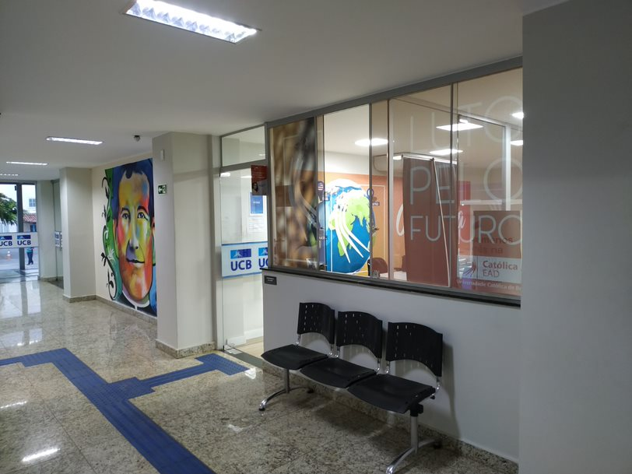
POLO DE APOIO PRESENCIAL
Fotos da fachada, e área externa do polo.
Fachada
3 pessoas

Slide 3
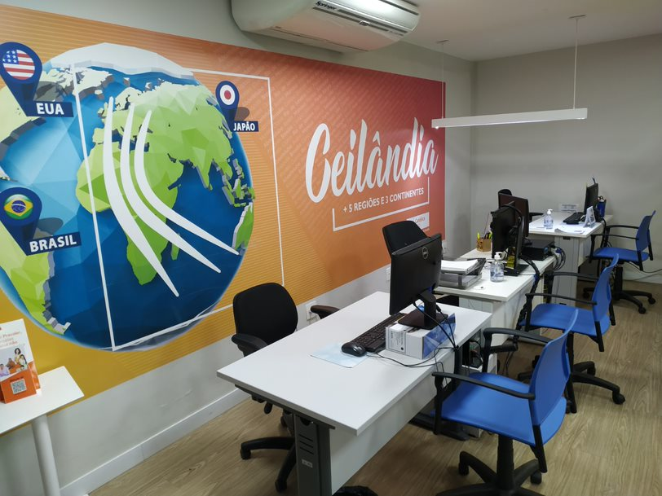
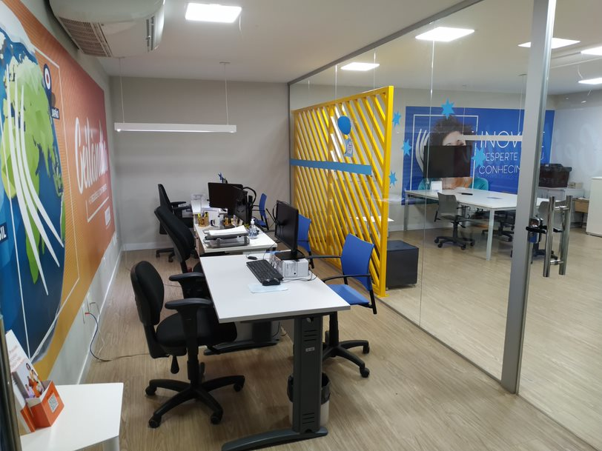
RECEPÇÃO
Fotos da recepção e área de atendimento do aluno
14 m²
5 pessoas

Slide 4
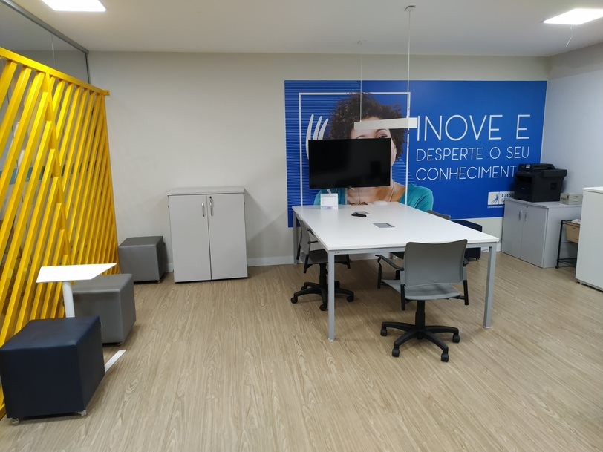
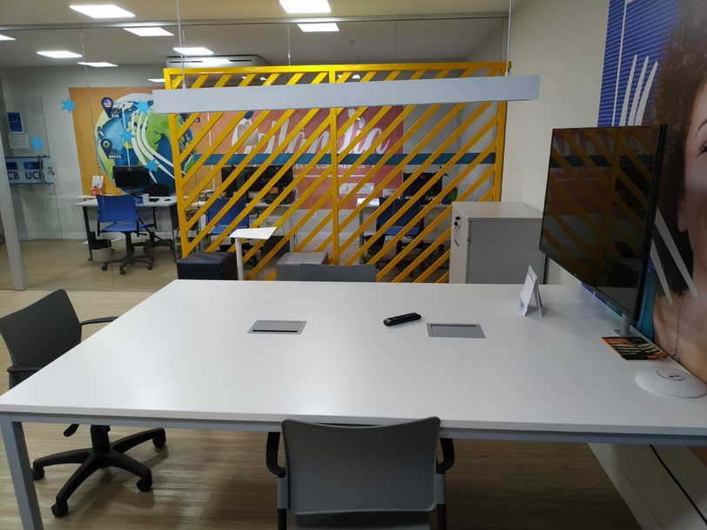
ESPAÇO MULTIUSO
Fotos do espaço de estudos e laboratório.
25 m²
9 pessoas

Slide 5
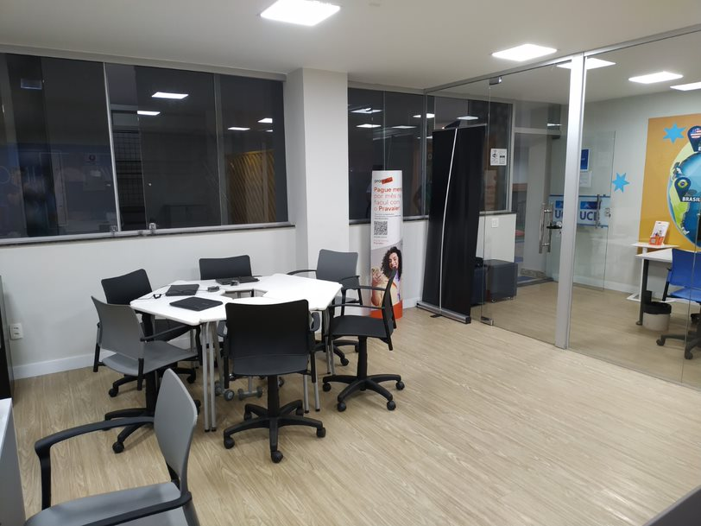
ÁREA DE CONVIVÊNCIA
Fotos de sala de aula ou ambientes de convivência disponíveis para os alunos.
25 m²
9 pessoas

Slide 6
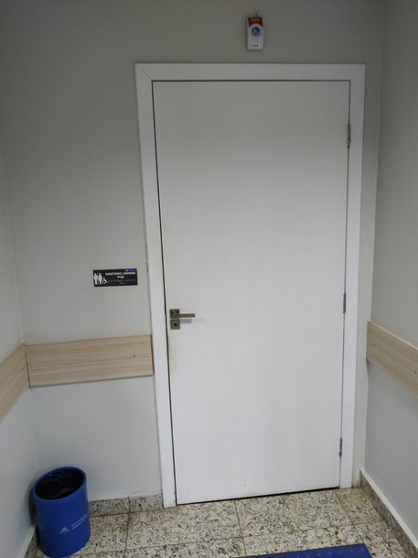
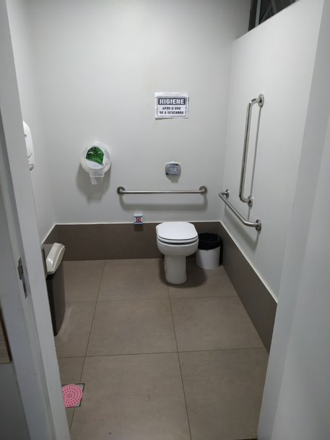
ACESSIBILIDADE
Fotos do acesso ao polo (elevador, escada...) e banheiro.

